Slide 1
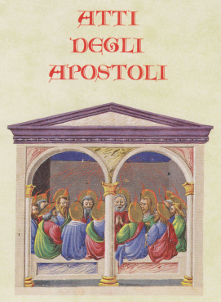

Slide 2
San Luca Evangelista

Slide 3
Pietro e Giovanni davanti al Sinedrio

Slide 4
La Pentecoste

Slide 5
Pietro e Giovanni guariscono lo storpio

Slide 6
Alcuni miracoli di San Pietro

Slide 7
Gli Apostoli dcidono di eleggere dei diaconi

Slide 8
Conversione di Paolo sulla via di Damasco

Slide 9
Pietro nella casa del centurione Cornelio

Slide 10
Pietro liberato dal carcere

Slide 11
Saulo e Barnaba si accomiatano dalla comunità e partono per Antiochia

Slide 12
Pietro giustifica la sua condotta con i pgani presso gli Apostoli

Slide 13
Battesimo di Lidia e della famiglia a Filippi

Slide 14
Paolo, Aquila e Priscilla a Corinto

Slide 15
Paolo incontra alcuni discepoli ad Efeso

Slide 16
Paolo risuscita il giovane Eutico a Troade

Slide 17
Paolo a Tiro saluti i discepoli e riparte in nave verso Gerusalemme

Slide 18
Paolo si dichiara cittadino romano

Slide 19
Paolo davanti a Festo a Cesarea

Slide 20
Paolo si difende davanti al re Agrippa

Slide 21
Paolo salpa verso Rom

